Slide 1
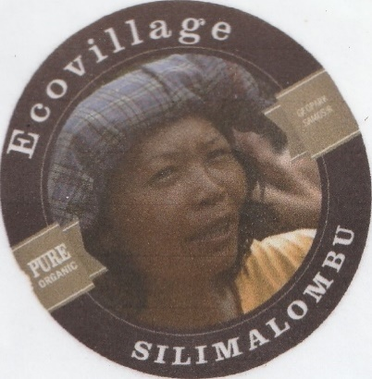
Bagaimana cara meraih kesuksesan?
Ratnauli Gultom
Pendiri Ecovillage Silimalombu
Kamis, 21 April 2022

Slide 2
Apa pola pikir utama membuat menyerah?
Jika Anda percaya, bahkan hanya pada salah satu pola pikir ini, maka Anda tidak akan sukses! karena ini akan menghancurkan semua kekuatan Anda untuk sukses!
Saya tidak bisa
Ini tidak mungkin
Saya tidak punya uang
Saya tidak memiliki sumber daya
Ini sulit
Tidak ada yang membantu saya
itu melawan hukum
Keluarga saya tidak mendukung saya
Saya tidak berhak untuk bahagia, kaya dan sukses
saya miskin
Saya hanya orang bodoh tanpa pendidikan
Saya tidak tahu bisnis
Saya tidak memiliki kekuatan

Slide 3
Bagaimana solusinya?
Bagaimana saya bisa membuatnya?
Bagaimana membuatnya mungkin?
Bagaimana membuatnya tanpa atau sedikit uang atau bagaimana mencari uang?
Bagaimana cara mendapatkan sumber daya?
Bagaimana membuatnya lebih mudah?
Bagaimana menemukan seseorang untuk membantu saya?
Bagaimana cara membuatnya, agar sesuai dengan undang-undang?
Bagaimana caranya agar keluarga saya mau membantu saya?
Saya berhak untuk bahagia, kaya dan sukses
Saya kaya, karena saya tinggal di Danau Toba
Saya pintar, karena saya sudah duduk di sini
Saya baru mulai membuat Bisnis sekarang
Saya akan pergi selangkah demi selangkah ke gunung dengan kecepatan saya.

Slide 4
Pengalaman saya:
Saya bekerja di Medan dan Jakarta selama 15 tahun sehingga membuat saya bosan. Saya kembali ke rumah ibu saya di Silimalombu setelah 15 tahun dan mulai membantu Ibu saya bertani.
Tetapi saya memiliki MIMPI , yaitu:
Mengembangkan Desa Silimalombu menjadi Ecovillage, agar semua orang di dunia bisa datang dan menikmatinya. Mimpi dan Visi saya yang kuat membuat saya yakin.

Slide 5
Pengalaman saya:
Saya berjuang dengan semua pola pikir negatif ini!
Saya tidak bisa
Saya mulai memberitahukan tentang mimpi saya kepada orang lain. Saya juga mengatakan ini kepada seorang Dosen Australia dari Universitas dan mereka menyukai ide saya dan mereka mau membantu saya untuk memulainya.
Ini tidak mungkin
Saya baru saja membuat keputusan, bahwa itu mungkin dan saya memberi nama tempat ini Ecovillage Silimalombu. Saya mulai membuat blog di Internet dan halaman Facebook dengan nama akun Ecovillage Silimalombu
Saya tidak memiliki uang
Saya tidak memiliki uang, tetapi orang tua saya memiliki rumah tua dan kebun. Saya memulai dengan ini dan saya mulai mencari sukarelawan internasional di platform Wwoof (Word Wide Opportunity Organic Farm) dan banyak sukarelawan datang. Semua orang membawakan saya lebih banyak alat bertani/bertukang. Saya hanya mempersiapkan makanan dan tempat untuk mereka tidur.
Saya tidak memiliki sumber daya
Saya dan semua sukarelawan memanfaatkan segala yang ada, memiliki beberapa pisau dan peralatan berkebun dan tidak menggunakan mesin.
Tapi banyak orang menikmati apa yang saya dan sukarelawan lakukan. Saya mendapat lebih banyak teman sehingga mereka sering membawakan saya lebih banyak barang untuk mengelola Ecovillage.

Slide 6
Pengalaman saya:
Ini sulit
Ketika saya mulai seluruh desa terbuang dengan ratusan ton ikan mati dari PT. Aquafarm Nusantara dan juga ratusan ton sampah plastik semuanya. Bau di desa itu mengerikan. Tapi saya mulai bersih-bersih. Pertama di depan rumah saya.
Tidak ada yang membantu saya
Saya kemudian meminta di desa juga untuk membantu membersihkan. Saya sudah memiliki sukarelawan pertama dan dengan mereka dan penduduk desa kami membersihkan desa dalam waktu sekitar dua tahun. Sekarang kami adalah salah satu desa terbersih di Danau Toba. Hampir tidak ada sampah yang berserakan lagi. Dan orang-orang bangga akan hal itu. Dengan membiarkan orang membantu saya, saya membuat mereka bangga.
Itu melawan hukum
Kami memiliki kebun manga dan berinovasi untuk membuat mango wine. Di Indonesia sulit memiliki izin untuk memproduksi wine beralkohol lebih dari 5% . Menciptakan Pembersih Toilet dari mangga, karena tidak memerlukan lisensi.
Apa yang bisa saya lakukan telah saya lakukan. Saya mengajukan permohonan lisensi.
Saya membuat NIB dan saya membuat Merek Dagang "Anggur Mangga Silimalombu". Saya memberikan anggur kepada semua orang, bahkan kepada 4 menteri di Indonesia.
Bahkan Pemerintah menjual anggur saya, semua orang tahu itu.
Oleh karena itu tidak melawan hukum, saya berjuang untuk hukum!

Slide 7
Pengalaman saya:
Keluarga saya tidak mendukung saya
Saya tinggal di sebuah desa kecil yang kotor bersama ibu saya yang sudah tua. Semua saudara/i saya berada di suatu tempat di Indonesia.
Awalnya mereka hanya tersenyum melihat dan mendengar ide-ide saya. Saat relawan pertama datang dan juga membantu di sini semakin banyak keluarga yang mendukung saya. Saudara/i saya membantu finansial untuk membuat rumah lebih baik.
Sekarang keluarga saya bangga dengan apa yang saya lakukan di sini. Kedua saudari saya tinggal di sini dan membantu saya mengelola EcoVillage.
Saya tidak berhak untuk bahagia, kaya dan sukses
Ini adalah pola pikir saya ketika saya kembali dari Jakarta
Saya percaya pada Alkitab dan melihat burung-burung yang mereka bebaskan dan memiliki segalanya memberi saya kekuatan.
Saya banyak berkomunikasi dengan para relawan dan dengan penduduk desa.
Dan saya mulai mendidik anak-anak di Desa
Bumi memberi saya perasaan akan kekayaan saya.
Saya kaya, karena saya bisa membuat makanan sendiri.
Walaupun saya tidak punya uang, tapi setiap hari saya bisa memanen ikan dan mengumpulkan telur.
Kemudian semakin banyak orang yang datang dan ingin belajar dari saya.
Saat ini saya hampir sukses dan banyak orang ingin mengundang saya untuk memotivasi pemuda.

Slide 8
Pengalaman saya:
Saya miskin
Ketika saya baru memulai, saya tidak memiliki uang di rekening bank dan tidak ada tabungan.
Saya hanya orang bodoh tanpa pendidikan
Saya lulusan sekolah menengah di Parapat. Saya mencoba berbagai pekerjaan dan pekerjaan terakhir saya di Perusahaan Logistik. Tidak ada yang saya pelajari tentang bagaimana mengatur proyek, seperti membuat Ecovillage. Tapi saya adalah putri Raja Tanah Gultom dan ini memberi saya kekuatan, untuk tidak memikirkan Pendidikan saya yang kurang. Saya hanya melakukannya sepanjang hari sampai hari ini dan seringkali tanpa perencanaan, tetapi dengan 100% melakukan. Terkadang saya disini dan disana untuk melakukan segala pekerjaan dengan konsentrasi dan fokus pada hal yang saya mulai.
Saya memiliki keinginan untuk mempelajari hal-hal baru untuk bisnis saya.
Saya tidak tahu bisnis
Kami berkembang dengan seorang sukarelawan untuk menjual daun sirsak ke Amerika, lalu memeras minyak dari Kemiri dan menjadikannya produk. Belajar dari google, Youtube dan orang-orang yang memiliki inovasi.
Berfikir saya harus membuat semua lisensi dan berfikir Pemerintah bisa membantu saya. Tetapi mereka bahkan tidak tahu cara membuat izin untuk mendiirikan homestay.
Kemudian saya mengerti, bahwa Bisnis adalah sesuatu yang harus Anda lakukan sendiri!
Saya tidak memiliki kekuatan
Menciptakan desa yang kotor menjadi Ecovillage yang bersih, saya tidak memiliki kekuatan untuk ini. Saya hanya seorang wanita yang tidak memiliki apa-apa dan banyak orang hanya tersenyum tentang ide-ide saya.
Pada awalnya mereka tidak menganggap saya serius. Tapi saya memulai dan melakukan setiap hari untuk membersihkan desa. Dan kesuksesan membiarkan saya melakukannya setiap hari sampai langkah berikutnya.
Saya didorong oleh visi dan prinsip yang saya miliki.

Slide 9
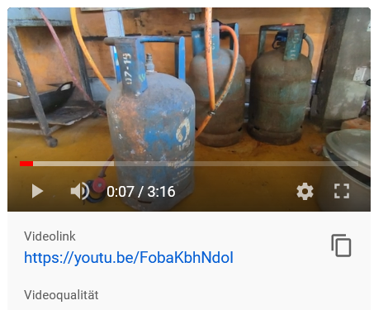
Anda tidak harus membuat Bisnis!
Berikut Tautan keYoutubeVideo:https://youtu.be/FobaKbhNdoI

Slide 10
Setelah 15 tahun membuat
Ecovillage Silimalombu
Apa yang membuatnya sukses?
  Memiliki visi
  Dimulai dengan langkah pertama yang bisa saya lakukan
  Miliki semua yang saya lakukan dan fokus pada pekerjaan saya
  Fokus untuk mencapai hasil, dengan menyelesaikan sesuatu secara efektif:
  Hasil itu penting – tidak harus bekerja keras untuk apa-apa atau hanya menghancurkan waktu dengan bekerja tidak efektif.
  Mengatur pekerjaan dan membuatnya mudah.
  Berkomunikasi sepanjang waktu tentang bisnis saya dengan semua orang di sekitar. Lalu aku di dalam dan yang lain bisa mengikutiku.
  Jangan pernah menyerah! Jika ada yang tidak berjalan sesuai, menandakan bahwa saya harus mencari cara yang lain. Dan akan selalu ada cara lain.
  Dengan setiap cara saya bisa mencapai Roma!
  Saya sudah dua kali ke sana.

